Slide 1
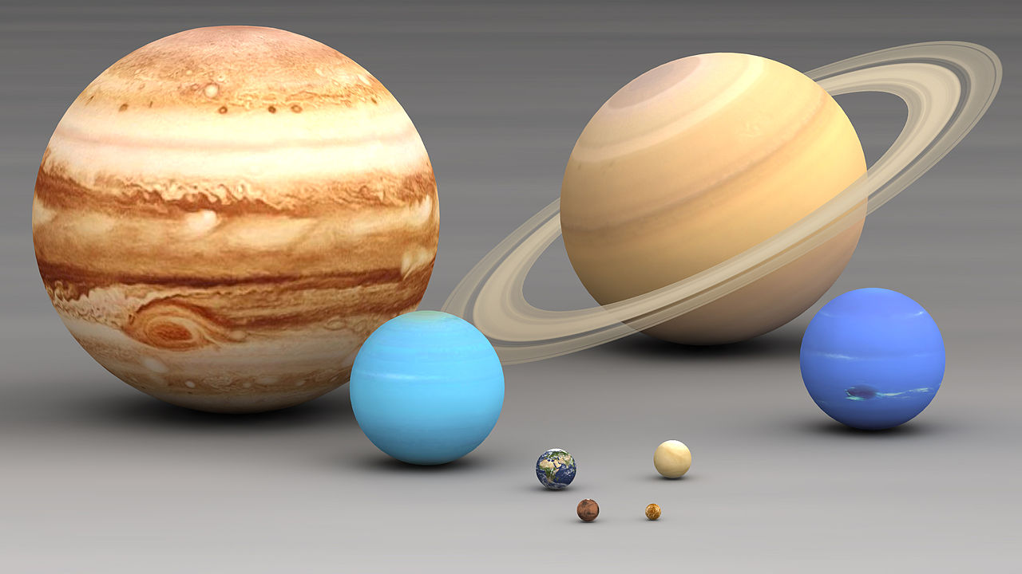
Planetas terrestres (Mercurio, Venus, Tierra y Marte):
Pequeños, superficie rocosa y sólida, alta densidad
Planetas jovianos (Júpiter, Saturno, Urano y Neptuno):
Grandes, esencialmente g aseosos (hidrógeno y helio), baja densidad.
1,3 g/cm³
0,7
1,6
1,3
5,5
5,5
3,9
5,4

Slide 2
Algunas medidas físicas de la Tierra:
Circunferencia Norte-Sur: 40 008 km
Radio: 6 365 - 6 378 km
Masa: 5,98×10²⁴ kg
Densidad media: 5,515 g/cm³
Temperatura en el centro de la Tierra: 7 000 °K
Presión en el centro de la Tierra: 360 GPa ( ≈ 3.600.000 atm)

Slide 3
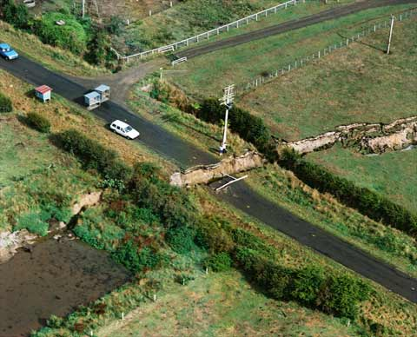
TERREMOTOS

Slide 4
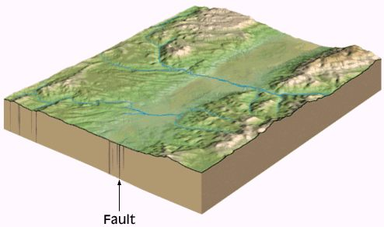
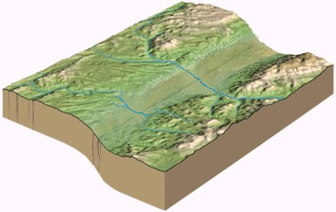
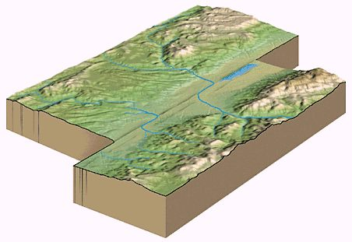
El Ciclo Sísmico
1
2
acumulación lenta de energía elástica
3
4
límite de resistencia alcanzado
Terremoto y comienzo de un nuevo ciclo

Slide 5
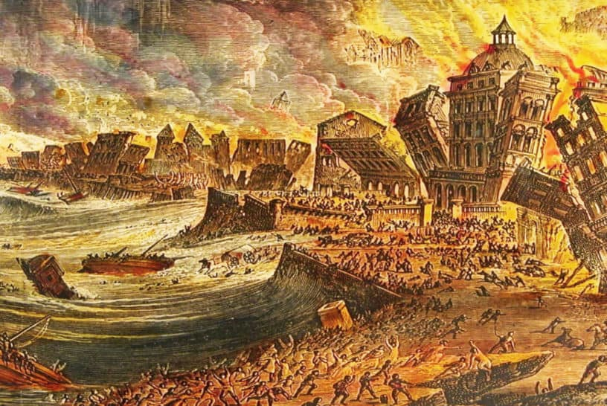
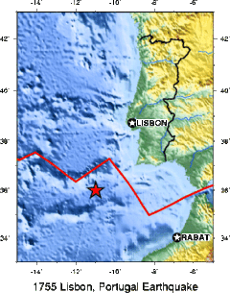
Magnitud, Intensidad, Peligrosidad y Riesgo sísmico
MAGNITUD SISMICA (M)
mide la energía
ESCALA DE RICHTER
Es una escala logaritmica: con cada punto la amplitud de ondas aumenta x10 y la energía x32.
La maxima magnitud registrada jamás = 9,5 (Chile, 1960).
Gran Terremoto de Lisboa de 1755
M = 8.5 - 9.0

Slide 6
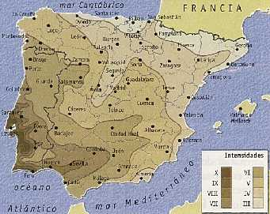
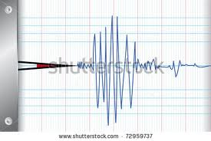
INTENSIDAD SISMICA
ESCALA DE MERCALLI
Basada en la acceleración vertical del suelo (m/s²)
Disminuye con la distancia del epicentro
Depende en parte del tipo de subsuelo: duro mejor, blando peor
Mapa de Intensidad Sísmica del gran terremoto de Lisboa de 1755

Slide 7
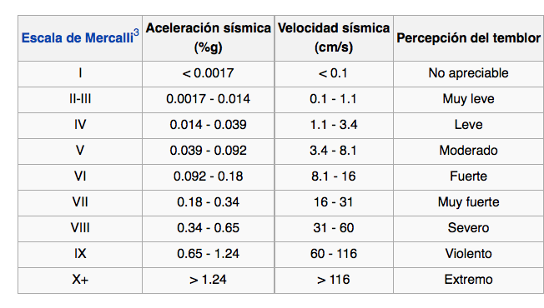
Escala de Mercalli en terminos físicos
Acceleración vertical del suelo
Velocidad vertical del suelo
( x g )
g = 9,8 m/s²

Slide 8
Escala de Mercalli en relación con los daños producidos
Grado | Descripción
I | Perceptible sólo instrumentalmente
II | Perceptible por algunas personas en pisos altos
III | Ligero balanceo de objetos colgados
IV | Vibración de puertas y ventanas, balanceo de objetos colgados
V | Caída de objetos ligeros, golpear de puertas y ventanas. Daños ligeros en edificios de mampostería (Tipo A)
VI | Temor generalizado, caída de objetos, movimiento muebles pesados, daños moderados en edificios tipo A y ligeros en edificios de ladrillo (B)
VII | Mayoría aterrorizada, graves daños en tipo A, moderados en B, movimientos de tierras, cambios caudal fuentes
VIII | Pánico general, destrucción en tipo A, graves en B y moderados en edificios de hormigón (C), caída de muros, grandes grietas en el terreno
IX | Colapso tipo A, destrucción de B y graves de C
X | Colapso A, B y muchos de C, daños graves en presas y puentes, ondulación raíles y pavimento
XI y XII | Daños muy graves en todas las estructuras a destrucción total, modificación del paisaje

Slide 9
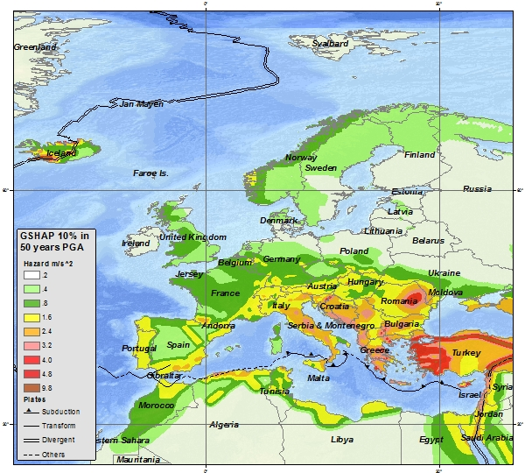
PELIGROSIDAD SISMICA (seismic hazard)
El mapa muestra para distintos lugares la intensidad sismica que tiene un 10% de
probabilidad de ser alcanzada en los proximos 50 años.
Aceleración sísmica (m/s²)
Escala de Mercalli
III
IV
North Anatolian Fault
V
VI
VII
VIII

Slide 10
D. Aerden 2018
Algunos terremotos historicos en España
1755: gran terremoto de Lisboa
12.000 muertos; M ≈ 8,0
1884: Arenas del Rey
840 muertos; M = 6,9
1829: Alicante
400 muertos; M = 6,6
2011: Lorca
9 muertos; M = 5,1
1522: Almería
> 1000 muertos; M = 6,5

Slide 11
RIESGO SISMICO (seismic risk)
= Peligrosidad sismica + Factores de riesgo como
Densidad de la población
Calidad de las edificaciones
Relieve (riesgo de deslizamientos)
Tipo de sub-suelo (riesgo de liquifacción del suelo)
Proximidad de la costa (tsunami)
Plantas quimicas, energéticas, nucleares (incendios, contaminacion)

Slide 12
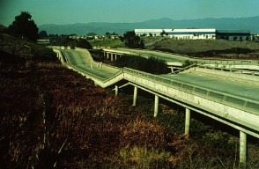
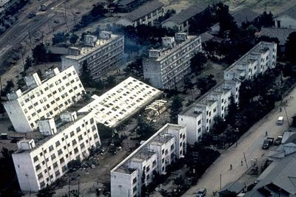
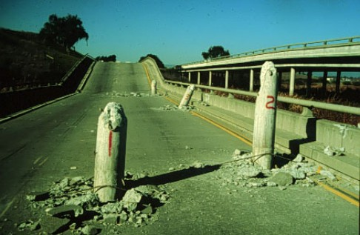
liquifacción
nó liquifacción
liquifacción
perdida de capacidad de carga de suelos
saturados de agua
terremoto de Loma Prieta
(California 1989)

Slide 13
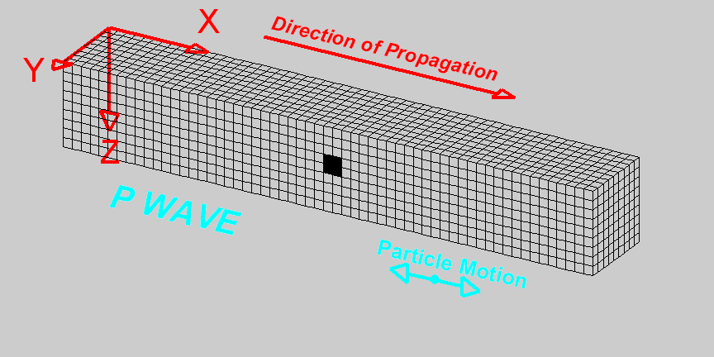
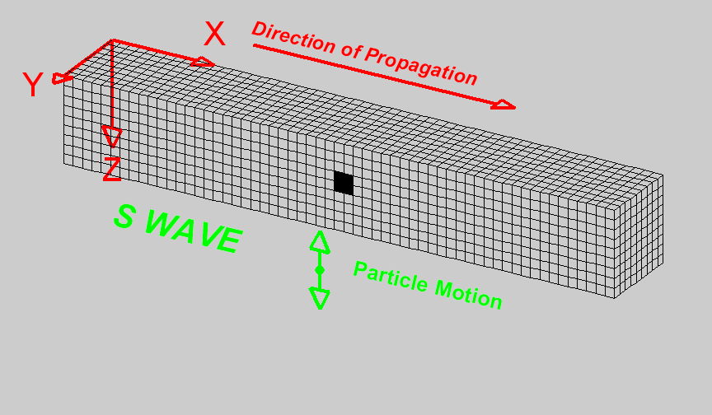
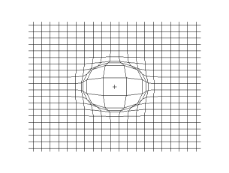
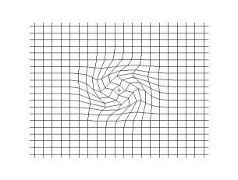
ondas P
ondas S
Y
X
Foco
Z

Slide 14
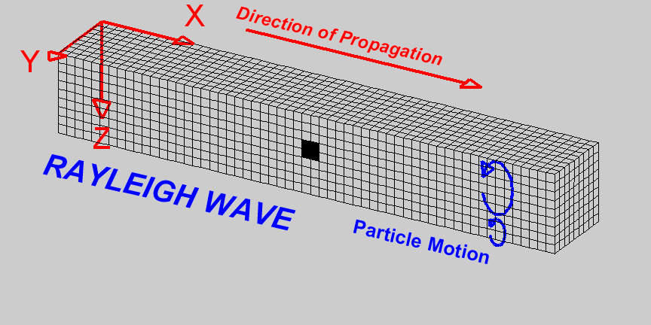
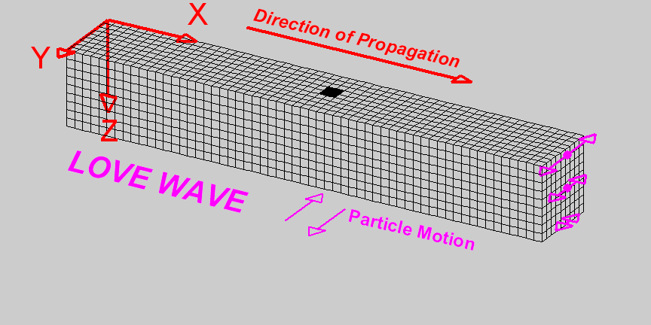
ONDAS SUPERFICIALES

Slide 15
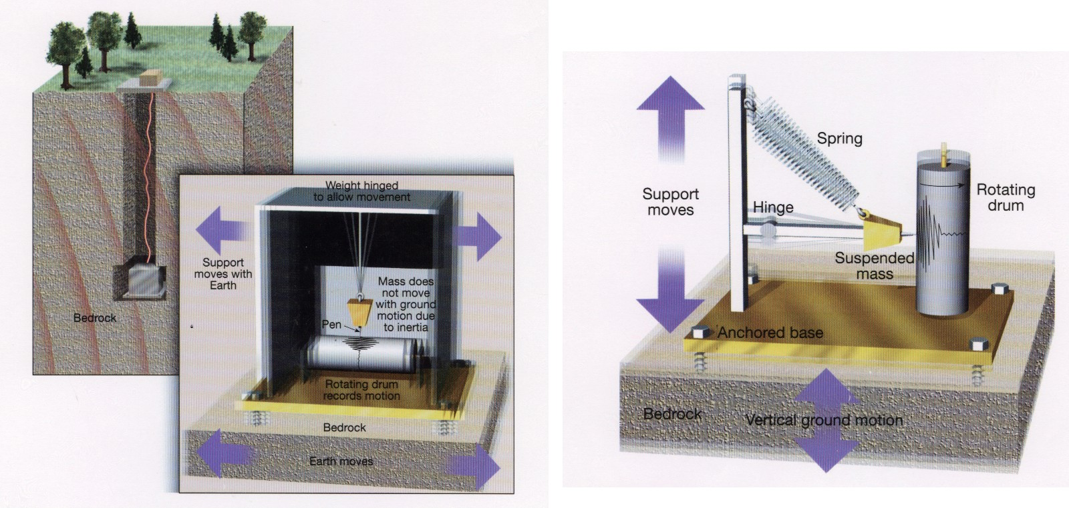
SISMOGRAFO / SISMOMETRO
Notes:
15

Slide 16
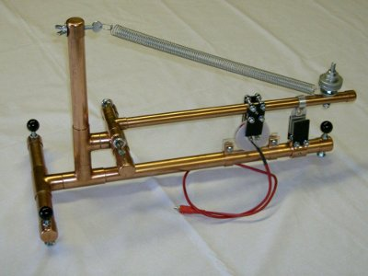
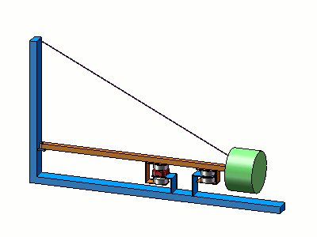
SISMOMETRO
moderno

Slide 17
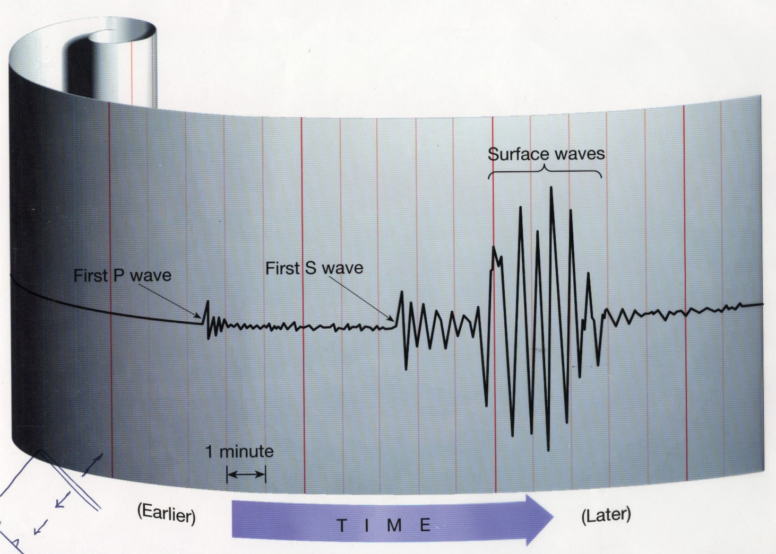
SISMOGRAMA
Notes:
17

Slide 18
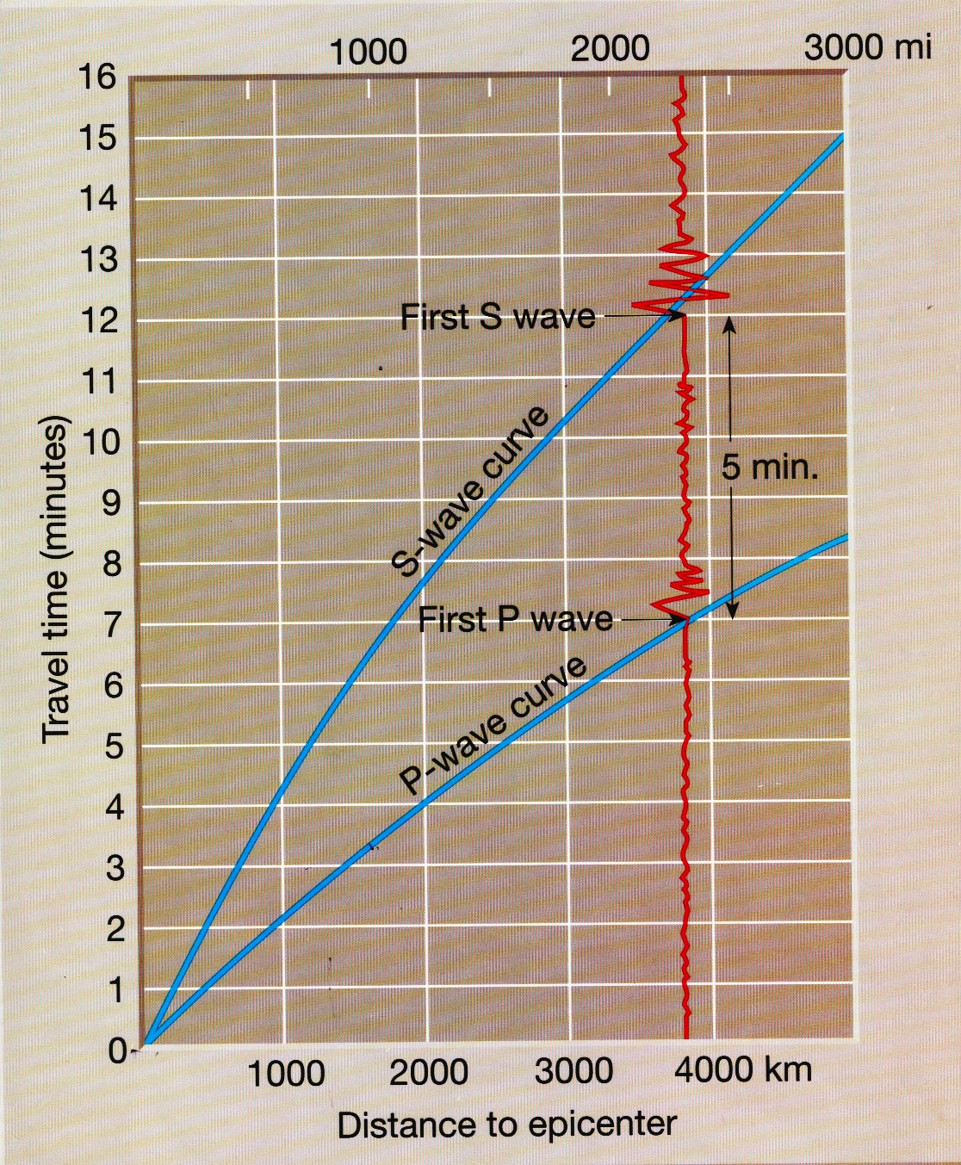
VELOCIDADES SISMICAS
Notes:
18

Slide 19
SISMOGRAMAS
1.- Ondas sísmicas y terremotos
Cuatro sismogramas de un mismo terremoto:
PREGUNTA: ¿Cual de ellos fue registrado en el punto mas alejado del epicentro?

Slide 20
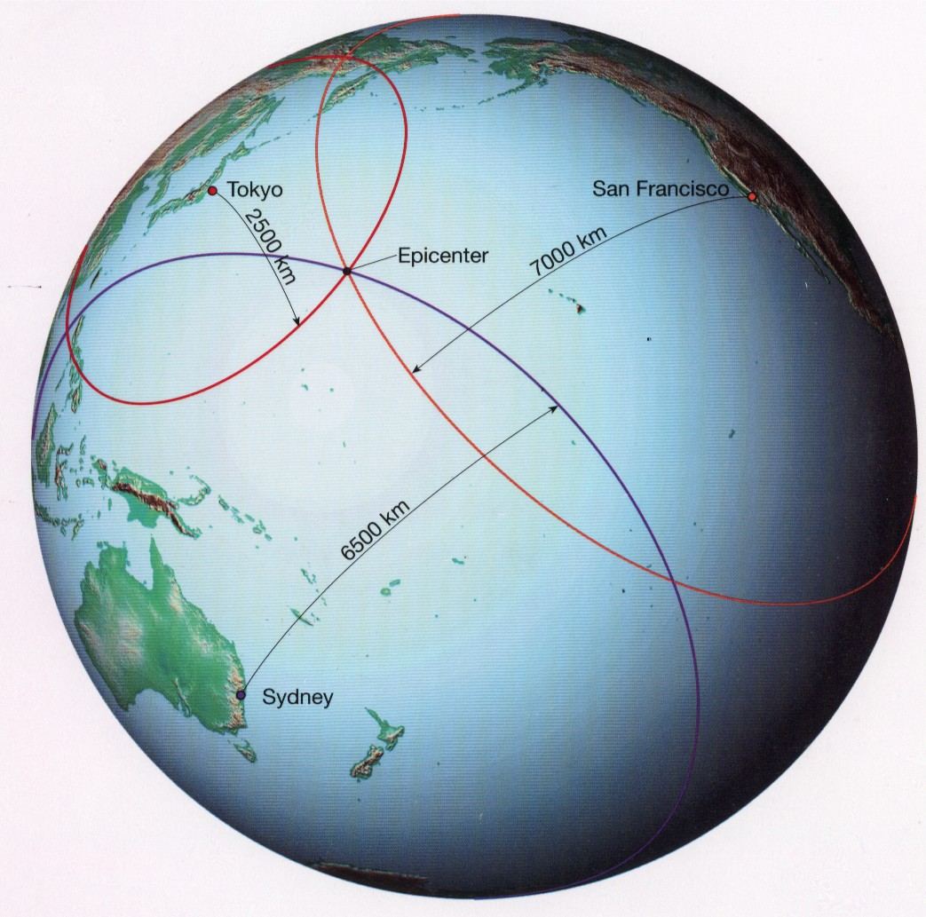
LOCALIZACIÓN DE EPICENTRO
Notes:
20

Slide 21
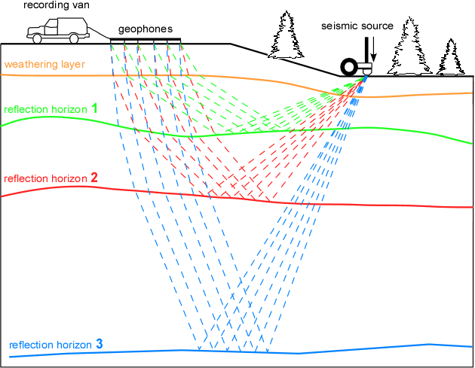
SISMICA DE REFLEXIÓN

Slide 22
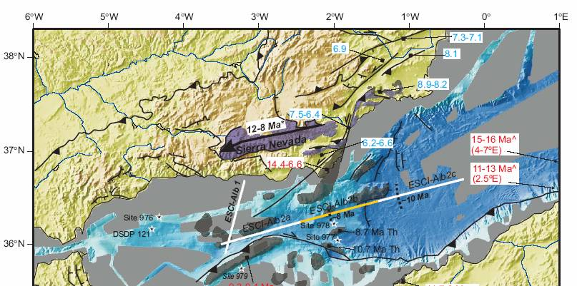
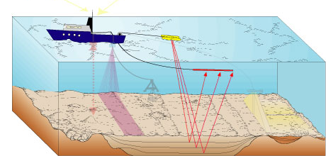
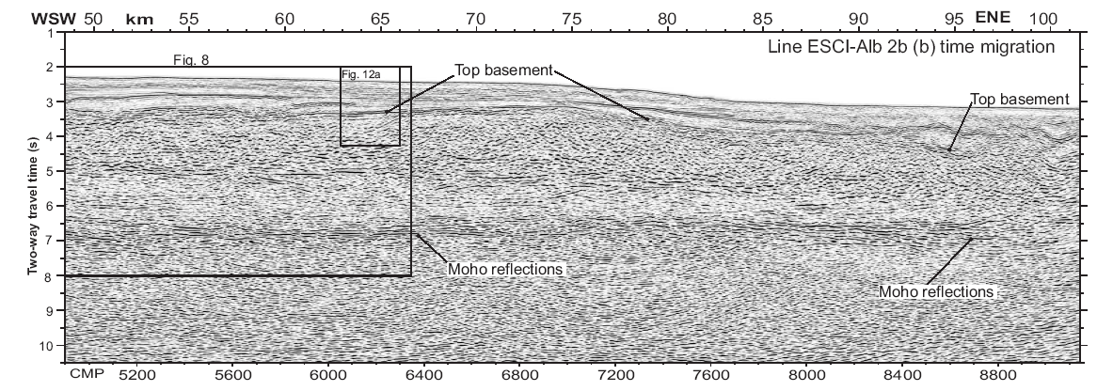
sismica de reflexión
MOHO
perfil sísmico del mar de Alborán basado en reflexiones sismicas

Slide 23
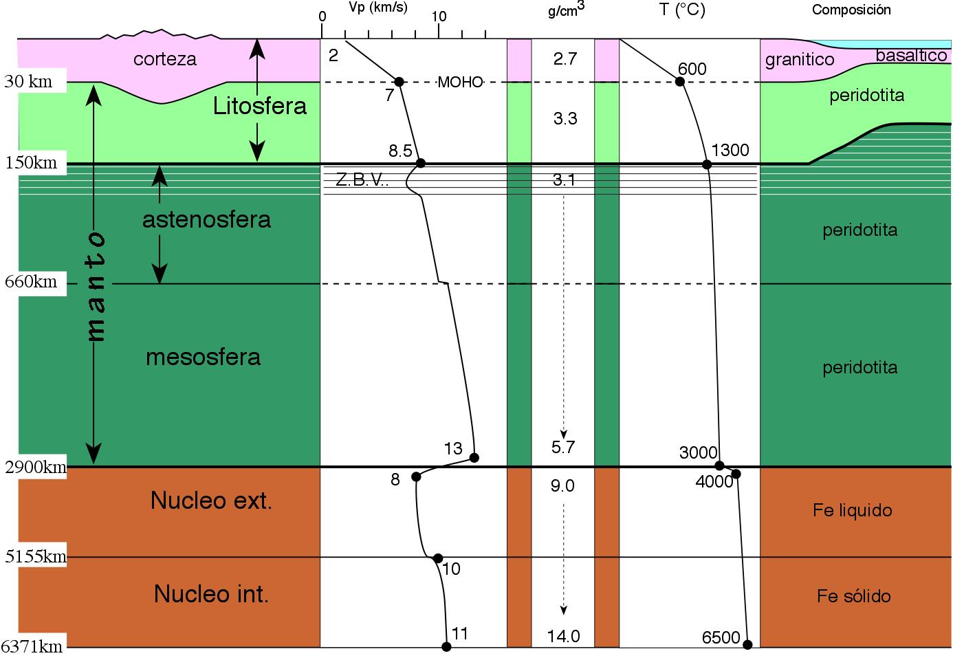
(manto inferior)

Slide 24
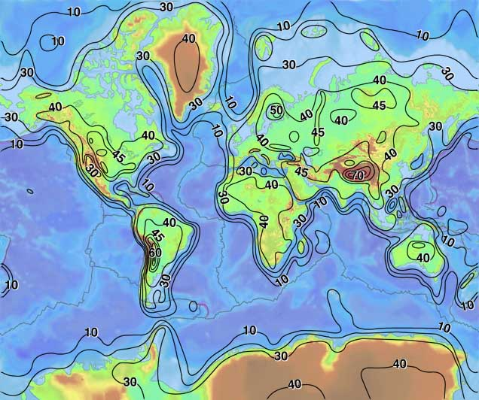
ESPESOR DE LA CORTEZA (profunidad del MOHO)
.

Slide 25
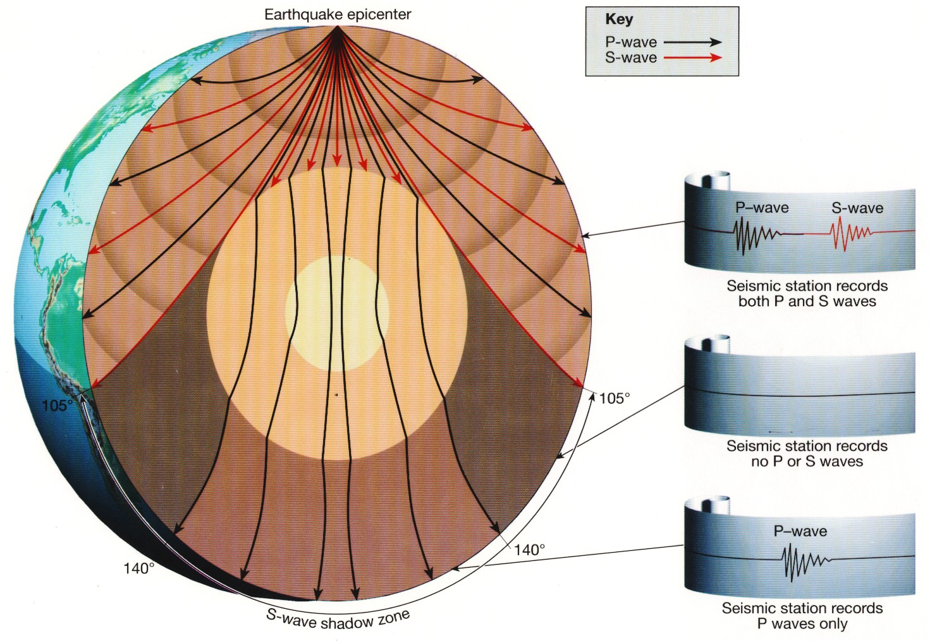
REFRACCION DE ONDAS SISMICAS
discontinuidad Gutenberg
2900km
sombra sísmica
Notes:
25

Slide 26
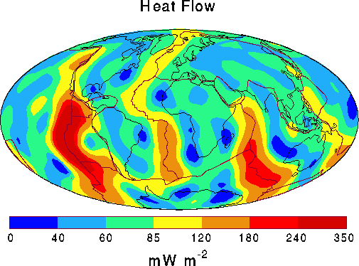
.
El flujo de calor es máximo en las dorsales oceánicas (>85mW) y mucho menor en el interior de los continentes. Flujo medio ~ 60 mW m⁻²

Slide 27
1000
2000
T (°C)
30°/km
moho
100 km
LITOSFERA
200 km
Low Velocity Zone
(1% liquido 99% sólido)
300 km
ASTENOSFERA
400 km
500 km
2°/km
profundidad
gradiente geotérmico (°C / km)
inicio de la fusión parcial de peridotita

Slide 28
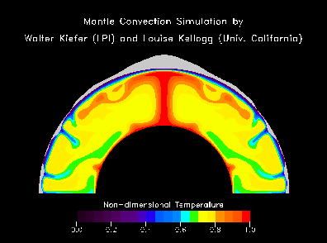
simulación por ordenador de la convección en el manto
Simulación numérica de Peter Bunge, Los Alamos National Laboratory
Notes:
28

Slide 29
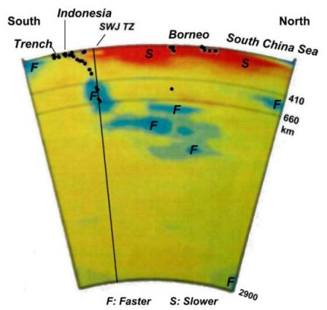
TOMOGRAFIA SISMICA DEL MANTO

Slide 30
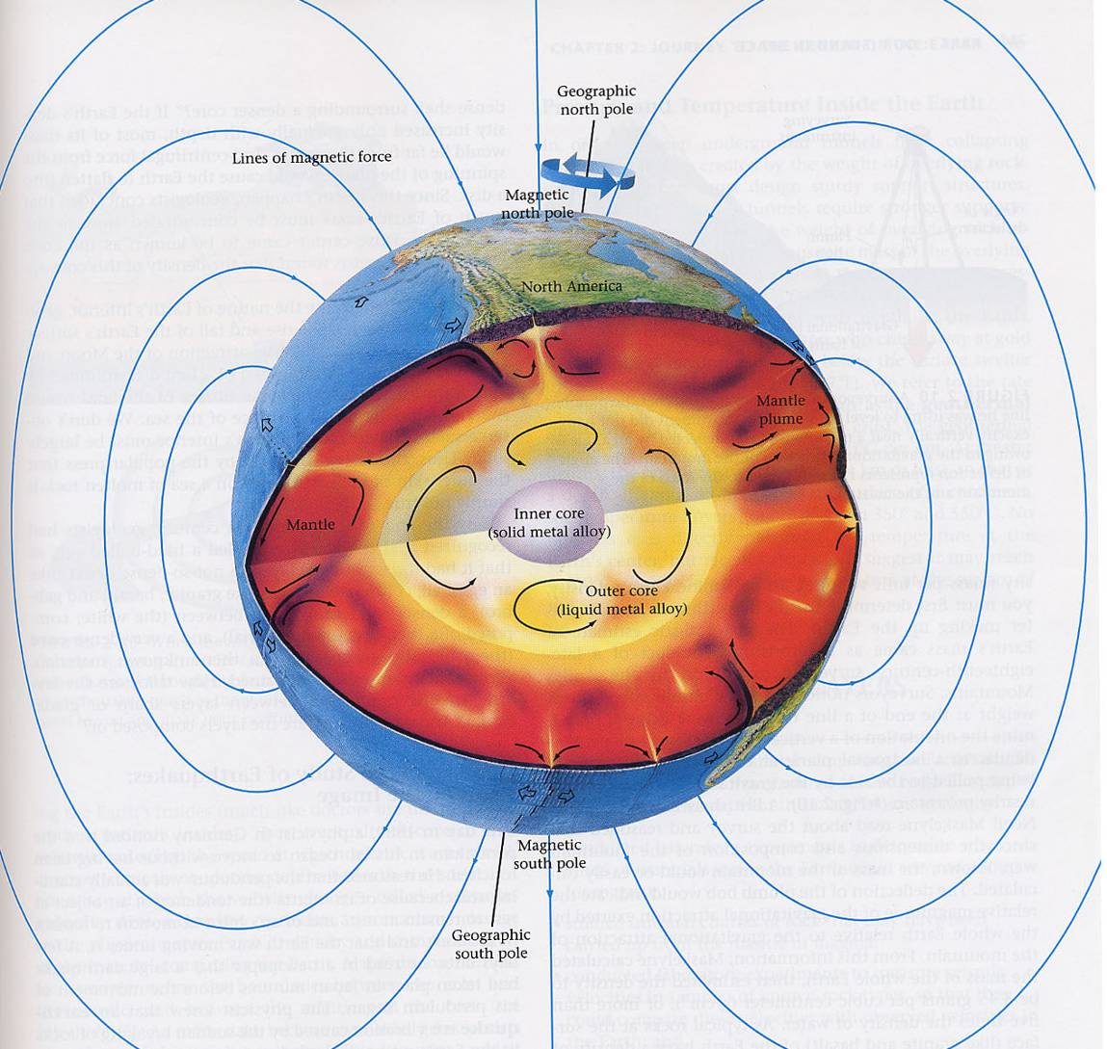
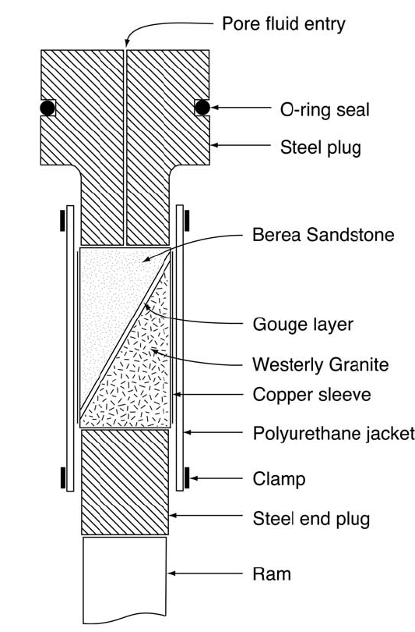
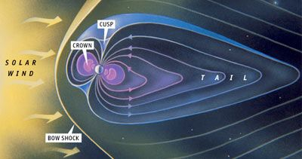
protege la atmosfera
protege celulas vivas contra radiación de partículas energéticas
CAMPO GEOMAGNETICO

Slide 31
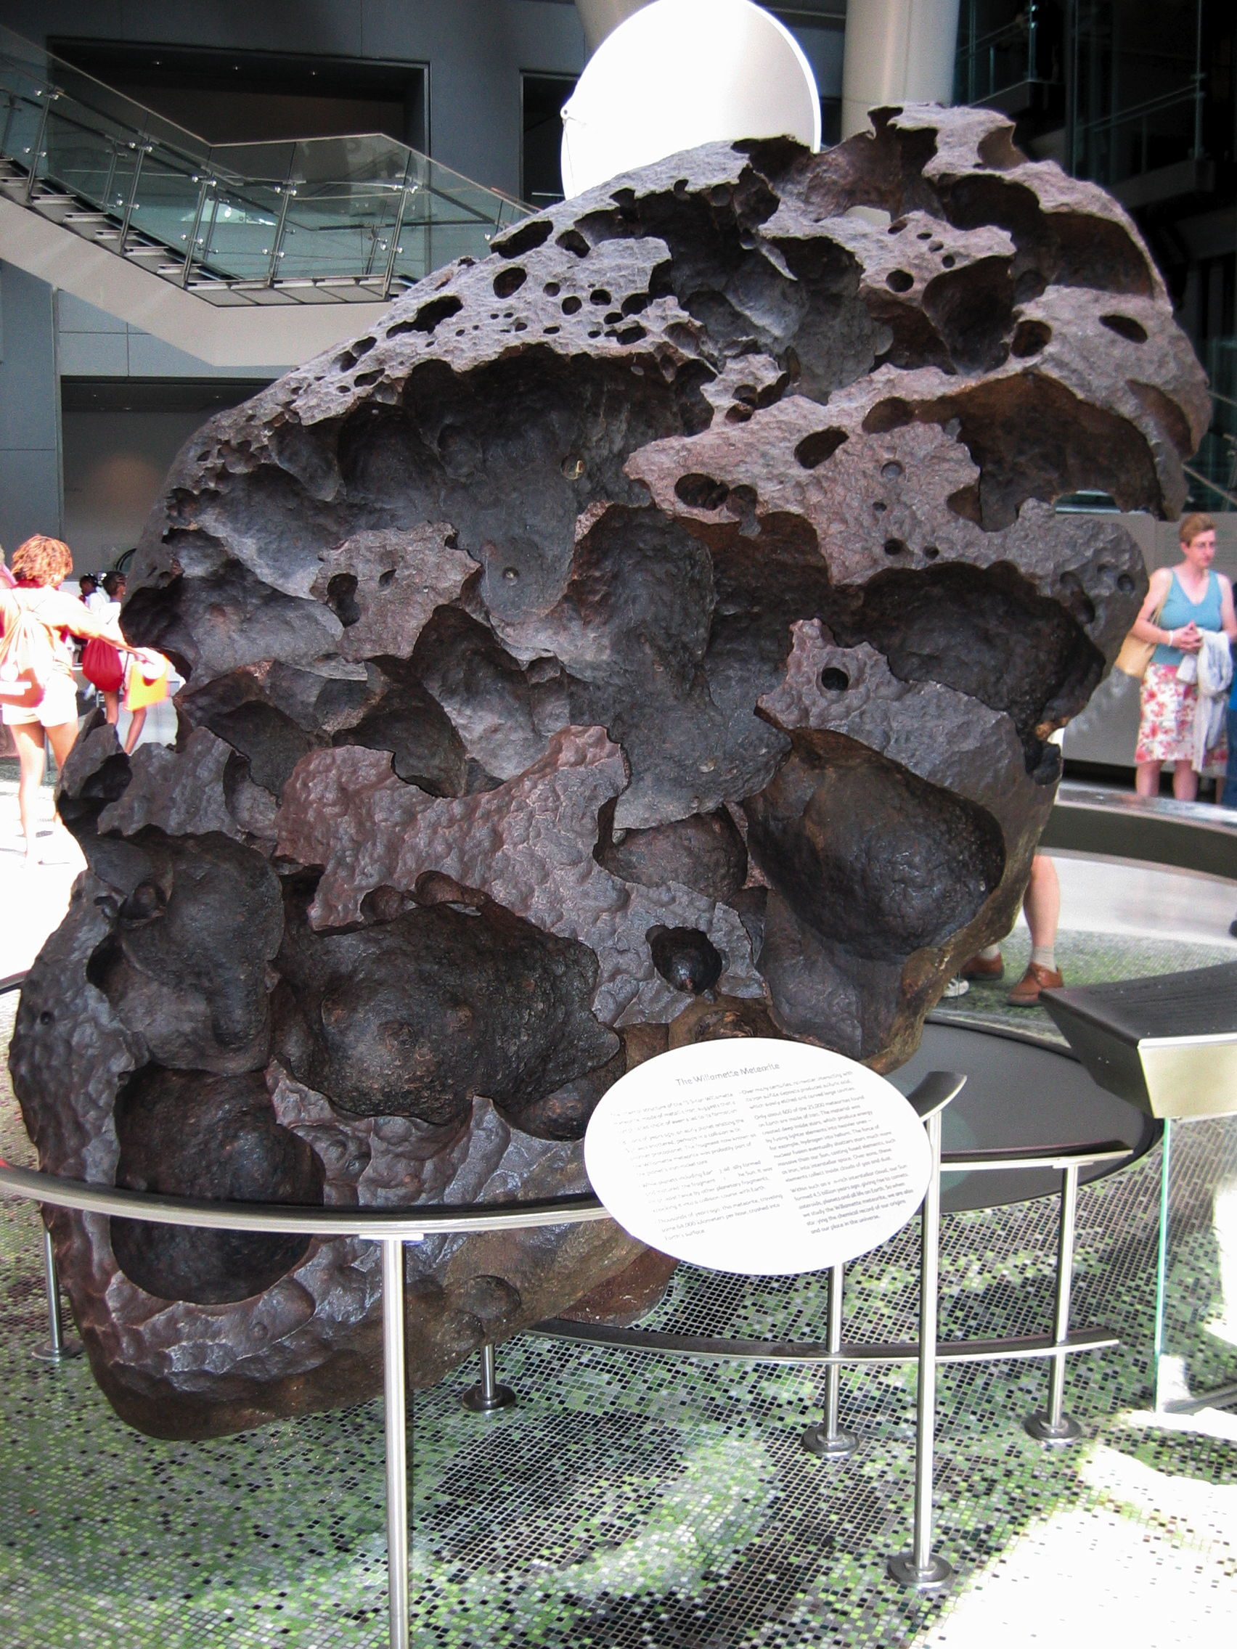
meteorito de Willamette, Oregon
91%Fe, 8%Ni
14 toneladas
tiene la misma composición que el núcleo terrestre

Slide 32
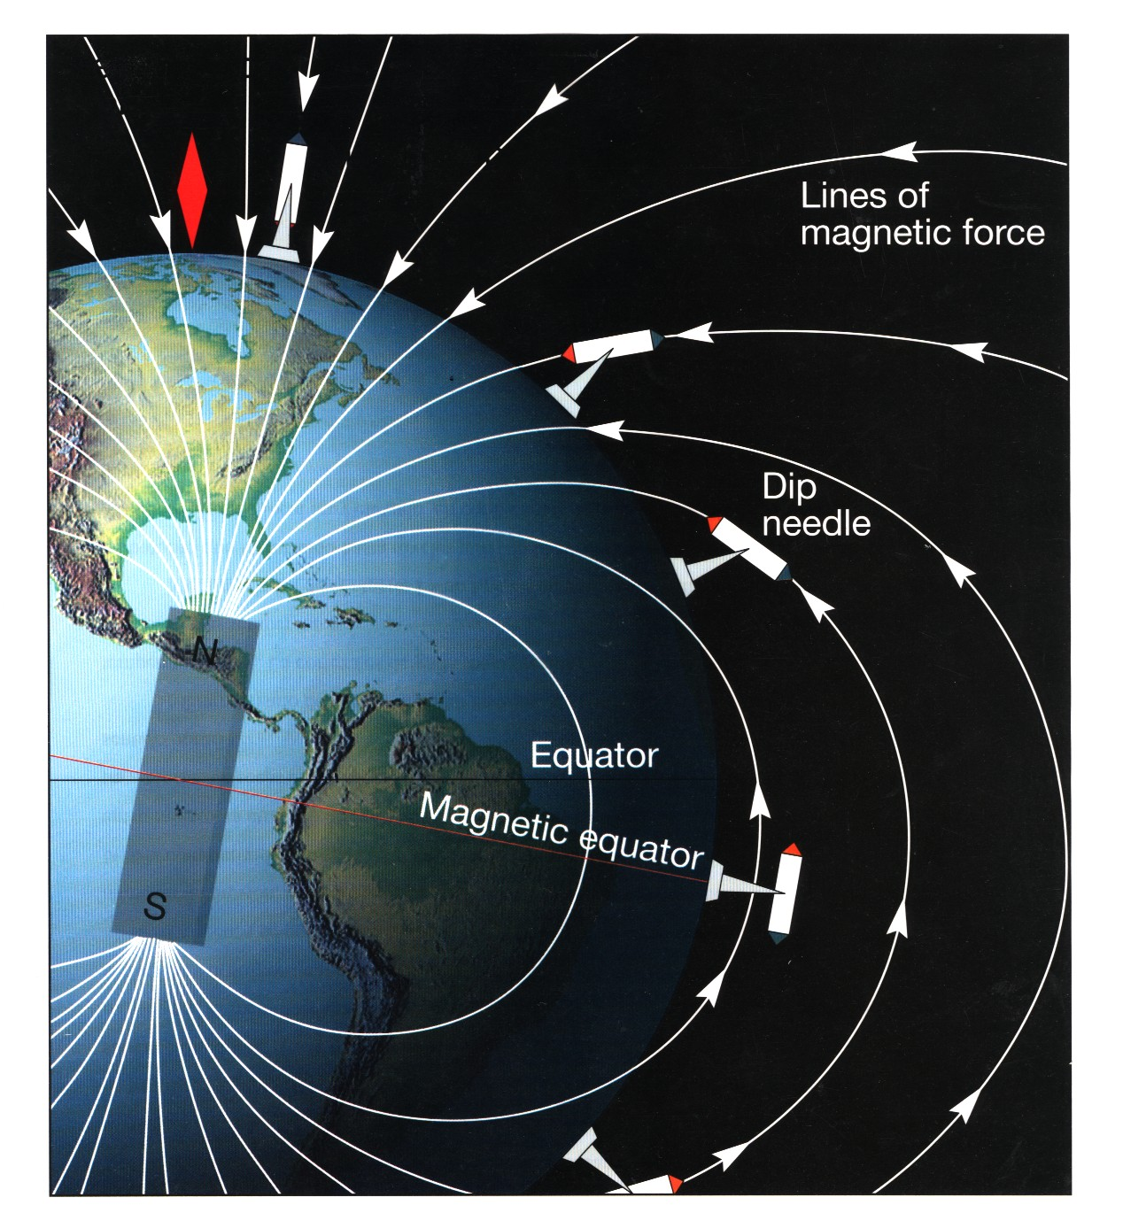
inclinación
magnética
Notes:
32

Slide 33
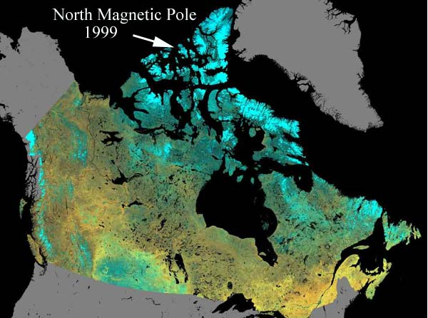
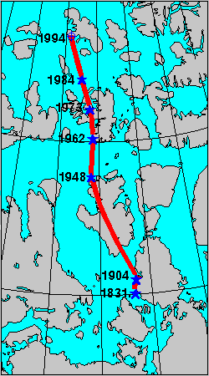
Variación Secular
Deriva lenta y aleatorio de los polos magneticos alrededor de los polos geograficos
.
trayectoria del polo norte magetico entre 1831 y 1999

Slide 34
Inversiones del campo geomagnético
epoca actual: polaridad normal
epoca con polaridad invertida

Slide 35
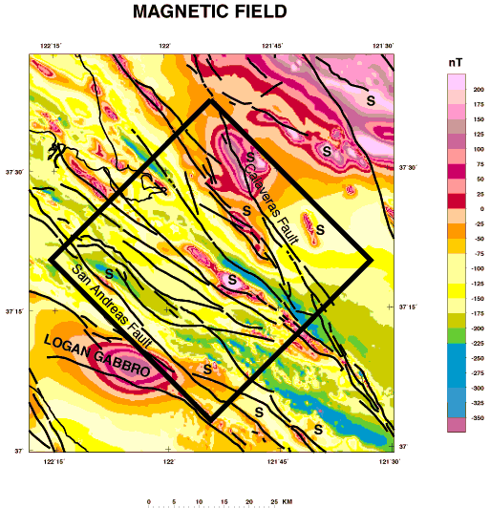
mapas aeromagnetico
La intensidad del campo magnético terrestre varia a nivel global entre 25 y 65 microTesla (10⁻⁶ T)
Variaciones locales menores (anomalías) son debidas a la presencia de rocas con mas o menos hierro. No suelen superar 1 microTesla
25 km

Slide 36
FIN

